Slide 1
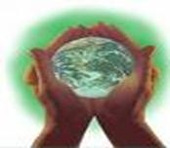
Tema 2: Medio ambiente de Cuba y de la provincia Artemisa como base del desarrollo sostenible.
Asunto: Protección del patrimonio natural y cultural. Áreas protegidas de Cuba
Autora: M.Sc. Yolanda Sosa García Universidad de Artemisa 2025

Slide 2
Área Protegida
La Unión Internacional de Conservación de la Naturaleza (UICN) define:
Área Protegida: Partes determinadas del territorio nacional, declaradas con arreglo a la legislación vigente, e incorporadas al ordenamiento territorial, de relevancia ecológica, social e histórico-cultural para la nación y en algunos casos de relevancia internacional, especialmente consagradas, mediante un manejo eficaz, a la protección y mantenimiento de la diversidad biológica y los recursos naturales, históricos y culturales asociados, a fin de alcanzar objetivos específicos de conservación y uso sostenible.

Slide 3
Áreas Protegidas de significación
Áreas protegidas de significación nacional (APSN): sus valores se consideran de valor internacional, regional o nacional; constituyen el núcleo fundamental del SNAP
Áreas protegidas de significación local (APSL): pueden poseer valores repetidos en otras áreas
Regiones especiales de desarrollo sostenible (REDS): extensas regiones con influencia humana y económica e importantes valores naturales, se organizan con medidas para lograr objetivos de conservación y desarrollo sostenible.

Slide 4
Sistema Nacional de Áreas Protegidas (SNAP)
El SNAP, cuenta con 253 áreas propuestas, de ellas:
91 de significación nacional
162 de significación local.
Al cierre de 2015 del total 103 se encontraban legalmente aprobadas por el Comité Ejecutivo del Consejo de Ministros
En 2023 contaba con 231 aprobadas que representan el 22,47 % del territorio nacional.
Las áreas aprobadas y en proceso de aprobación cubren:
el 38% de la superficie terrestre propuesta a proteger en total
el 49 % de la superficie marina.
en total el 22,47% del territorio nacional.

Slide 5
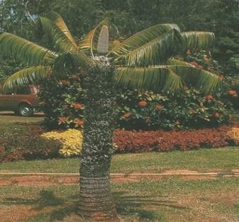
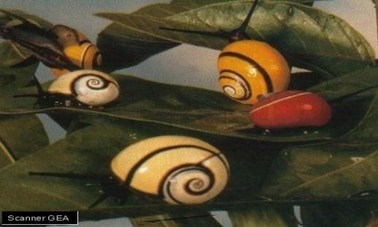
En el Sistema Nacional de Áreas Protegidas están representados:
De los 34 tipos de formaciones vegetales naturales y seminaturales, 18 están muy bien representadas y 12 están bien representadas.
El 36,37 % de los humedales naturales; el 35,8 % de los pastos marinos y el 35,3 % de los arrecifes coralinos se encuentran representados en las áreas protegidas administradas.
El 89% de las especies vegetales autóctonas, el 85,3 % de las especies endémicas y el 77% de las amenazadas.
El 89,6 % de anfibios, reptiles, aves, mamíferos y peces dulceacuícolas amenazados y/o de distribución restringida se encuentran representados

Slide 6
Categorías de Manejo de las Áreas Protegidas
Según UICN en 1994, se han adoptado ocho categorías de manejo
Reserva Natural (RN)
Parque Nacional (PN)
Reserva Ecológica (RE)
Elemento Natural Destacado (END)
Reserva Florística Manejada (RFM)
Refugio de Fauna (RF)
Paisaje Natural Protegido (PNP)
Área Protegida de Recursos Manejados (APRM)

Slide 7
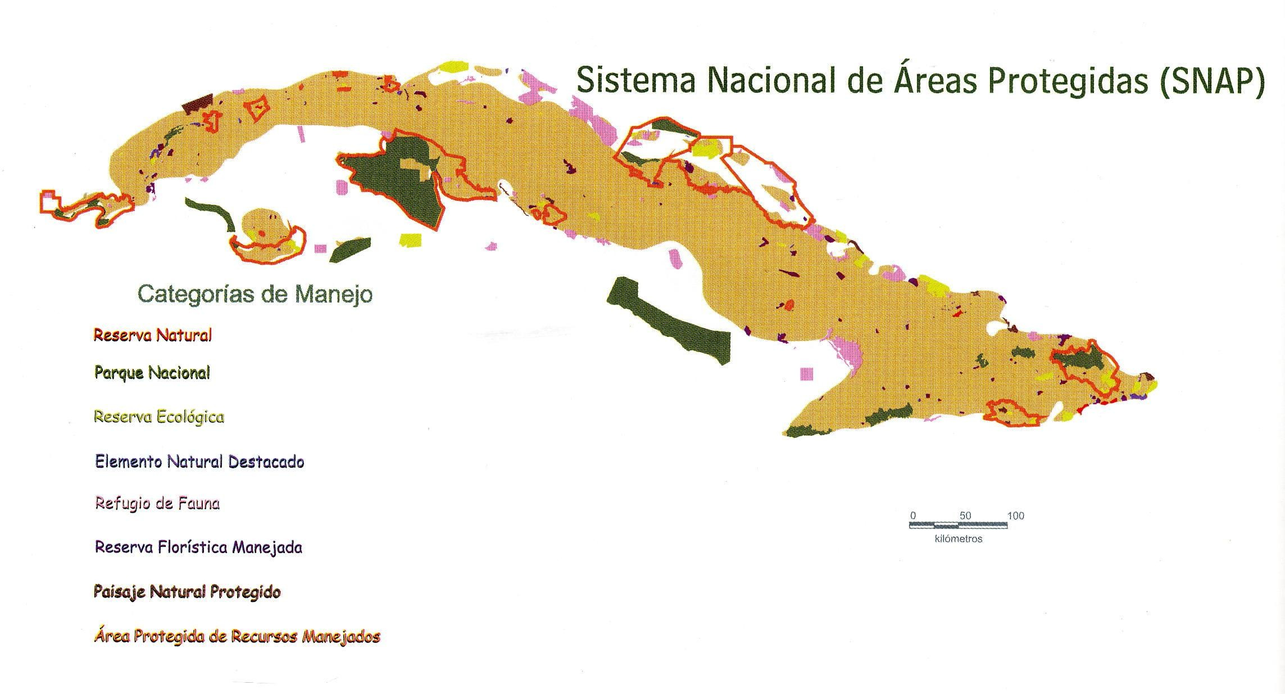
Mapa de las Áreas protegidas en Cuba

Slide 8
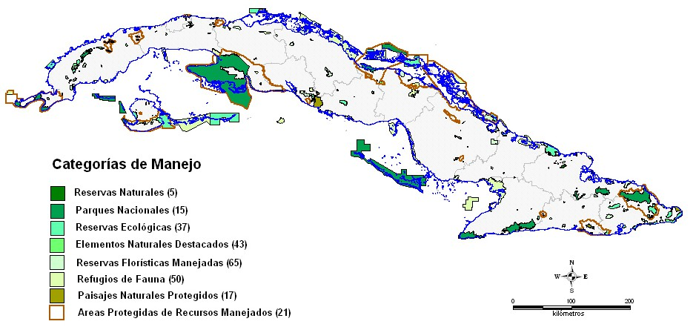
Sistema Nacional de Áreas Protegidas
Acuerdo No. 3880 del 1 de febrero del 2001. CECM
6 reservas florísticas manejadas

Slide 9
Reserva Natural
Áreas terrestres, marinas o ambas, en estado natural, sin población humana, de importancia nacional, regional o internacional, destinada principalmente a actividades de protección, investigación científica y monitoreo ambiental, que contiene elementos físico-geográficos, comunidades, ecosistemas o especies de flora y fauna de valor único o en peligro de extinción, que precisan de uns protección estricta

Slide 10
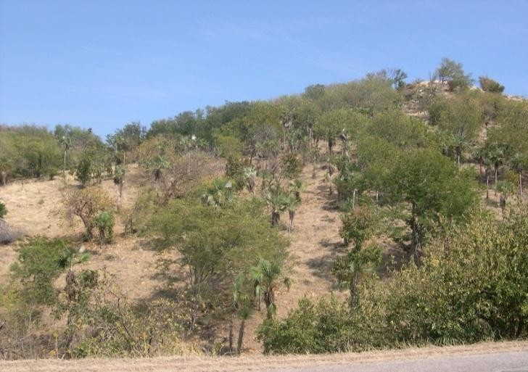
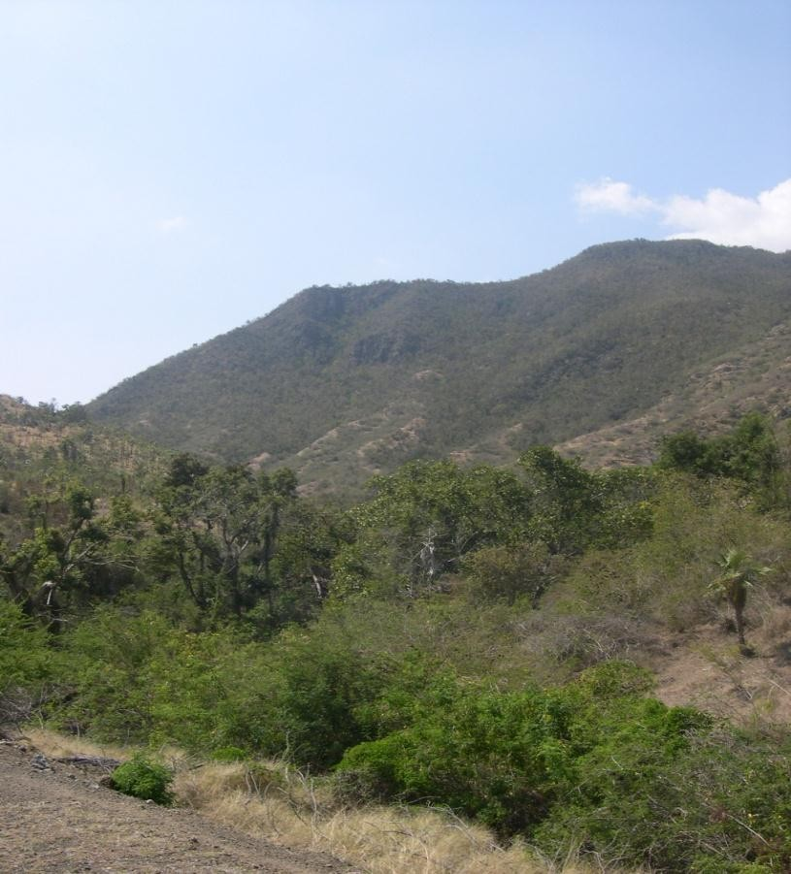
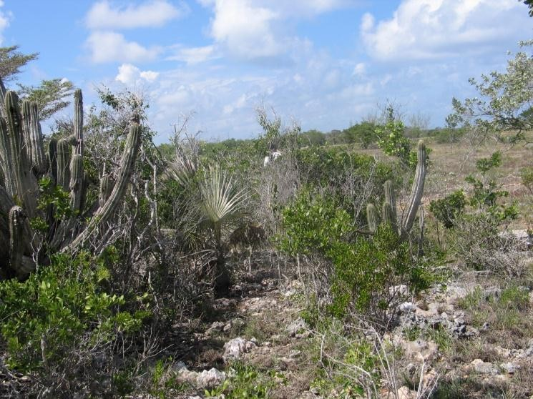
Reserva Natural Baitiquirí
Bosque microfilo siempreverde
Matorral xeromorfo costero

Slide 11
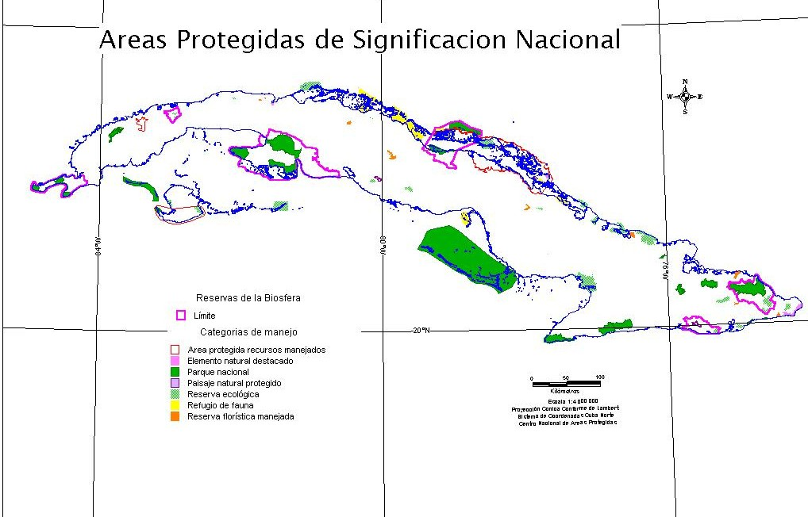

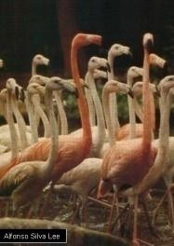
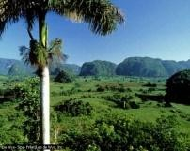
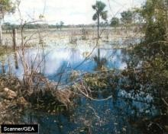
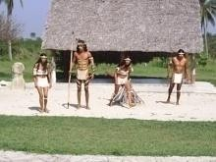
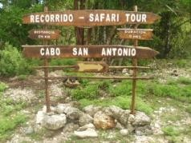
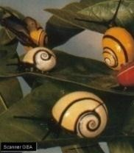
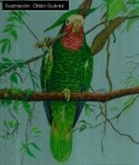
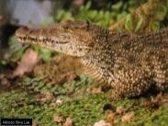
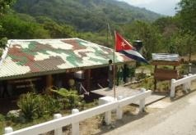
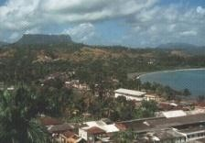

Slide 12
Parques Nacionales
Áreas terrestres, marinas o una combinación de ambas, en estado natural o seminatural, con escasa o nula población humana, debe proteger la integridad ecológica de uno más ecosistemas de importancia internacional, regional o nacional y manejada con fines de conservación de ecosistemas.

Slide 13
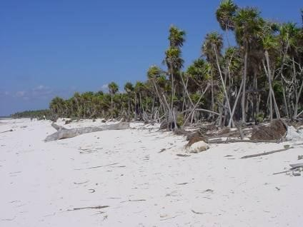
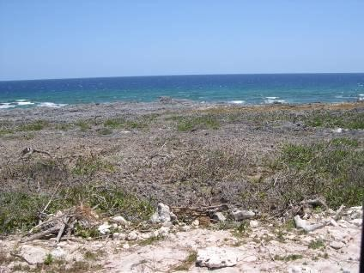
Guanahacabibes
Parque Nacional
Costas arenosas
Costas rocosas

Slide 14
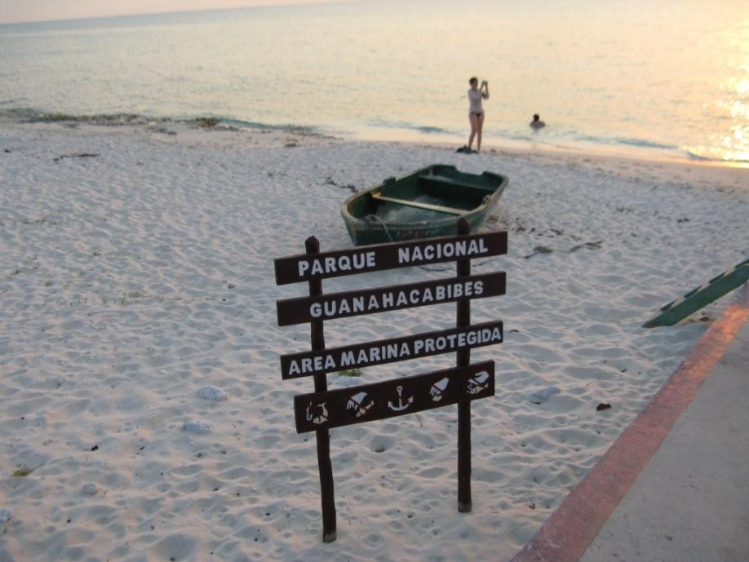
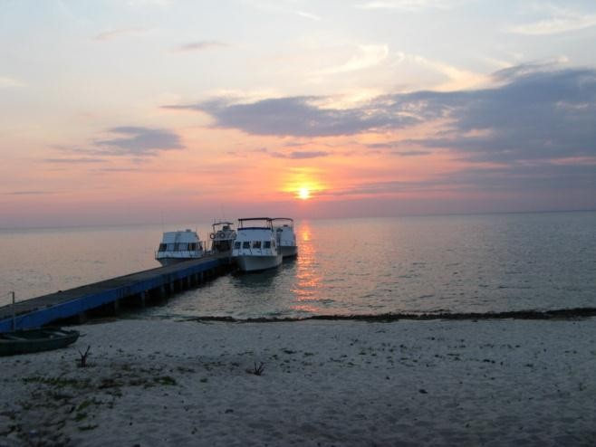
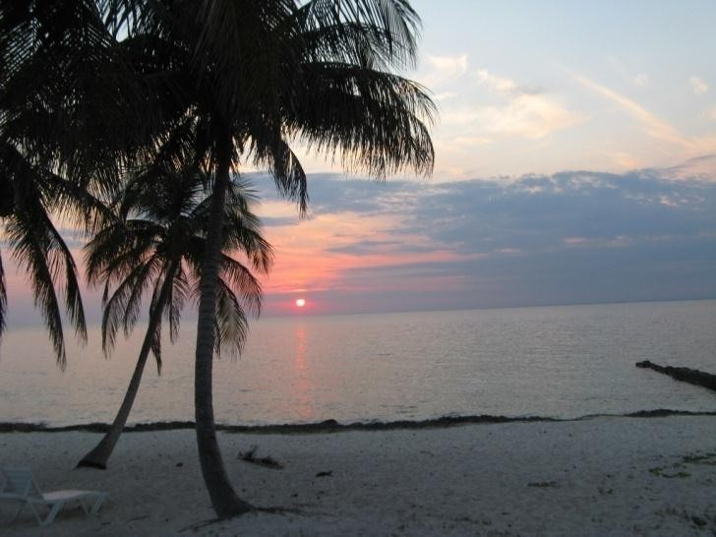
Parque Nacional Guanahacabibes
Playa

Slide 15
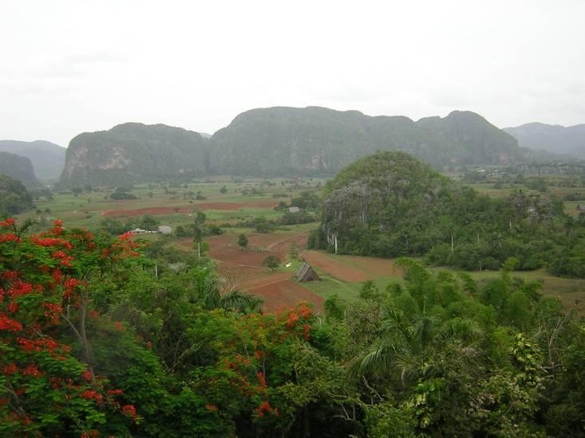
Parque Nacional Valle de Viñales

Slide 16
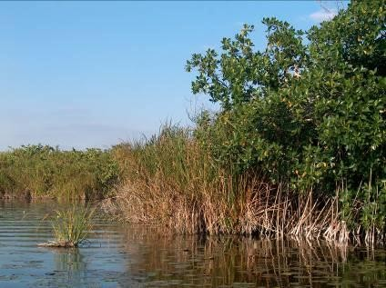
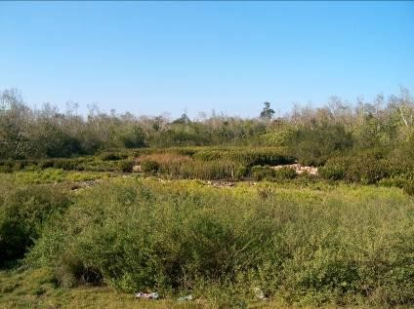
Parque Nacional Ciénaga de Zapata
Herbazal de Ciénaga
Manglar y Herbazal de Ciénaga

Slide 17
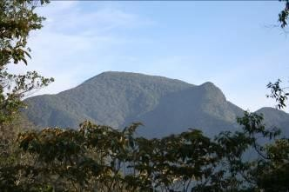
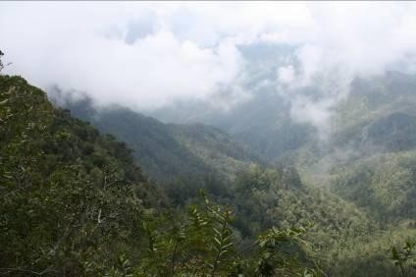
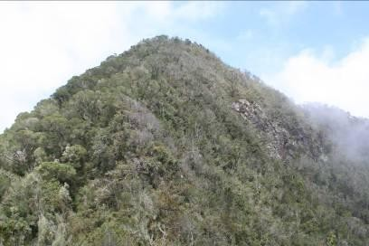
Parque Nacional Turquino
Bosque pluvial nublado
Matorral montano

Slide 18
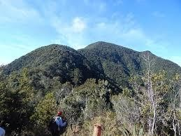
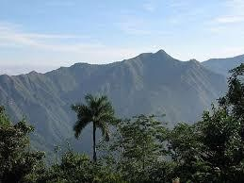
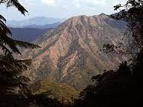
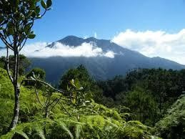
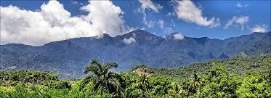
Parque Nacional Turquino

Slide 19
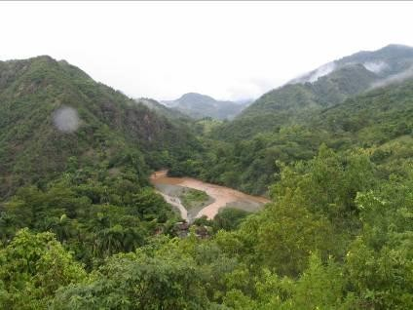
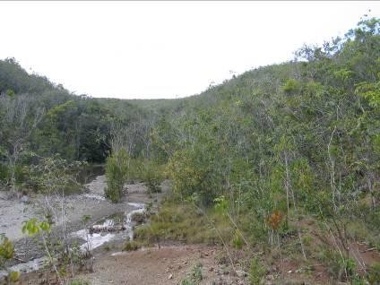
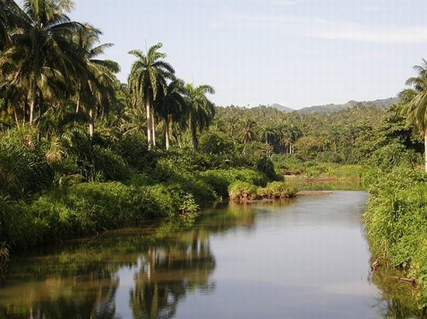
Parque Nacional Alejandro De Humboldt
Matorrales secos, Yamaniguey
Bosques pluviales río Toa

Slide 20
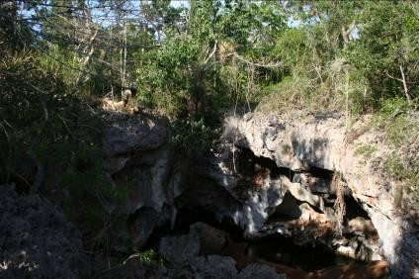
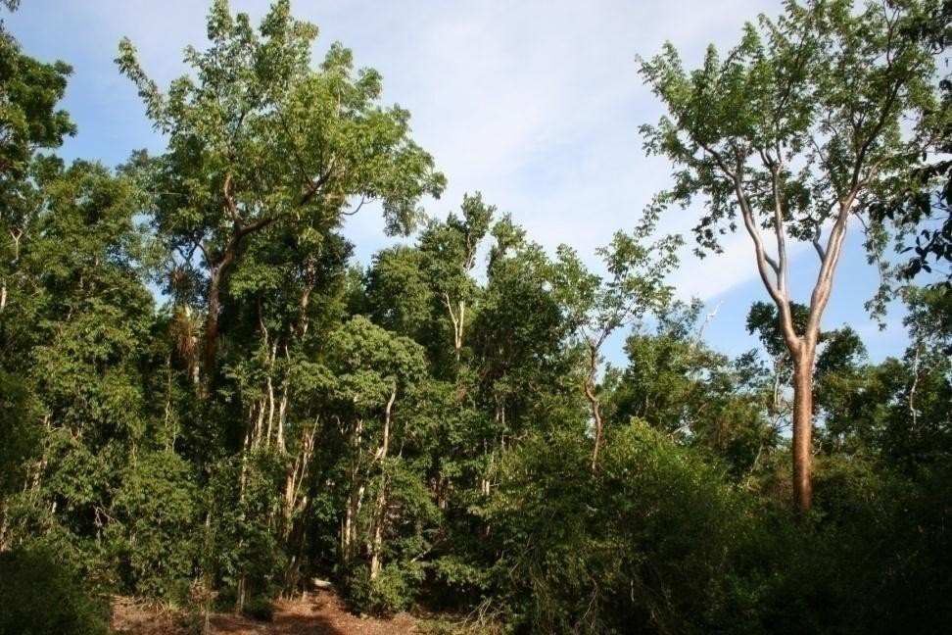
Parque Nacional Desembarco del Granma
Bosque siempreverde sobre carso

Slide 21
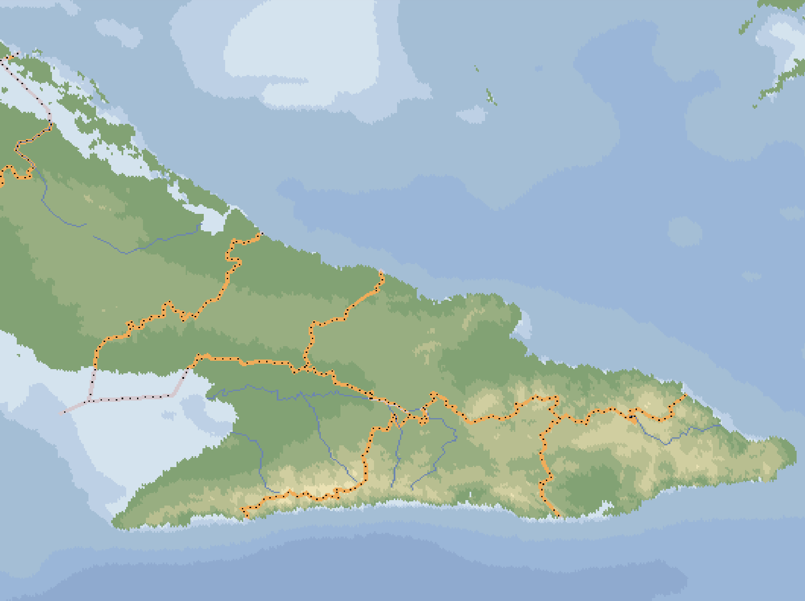
AREAS PROTEGIDAS DE PLUVISILVAS LOS PARQUES NACIONALES
Pico Cristal
Alejandro de Humboltd y Cuchillas del Toa
La Bayamesa

Slide 22
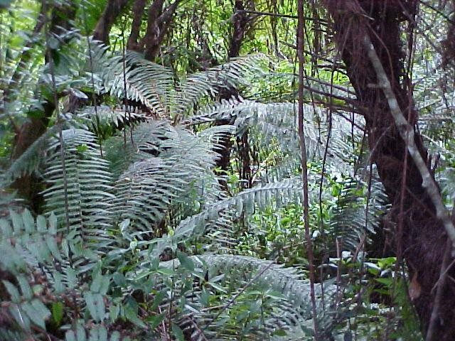
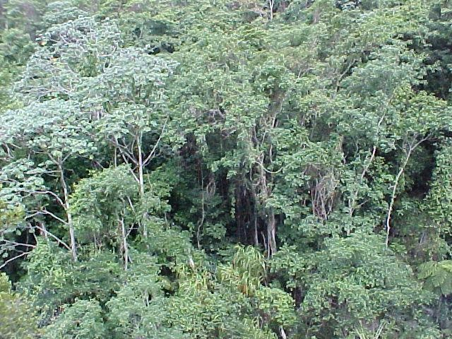
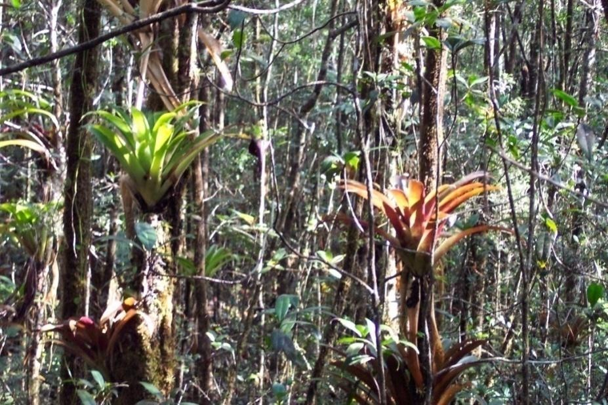
PLUVISILVA

Slide 23
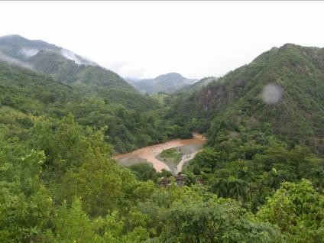
Bosques pluviales río Toa
PARQUE NACIONAL ALEJANDRO DE HUMBOLDT

Slide 24
PARQUE NACIONAL LA BAYAMESA

Slide 25
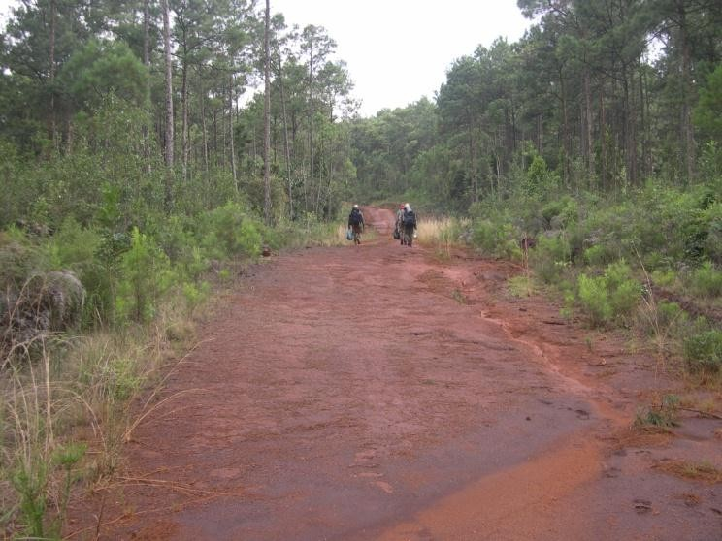
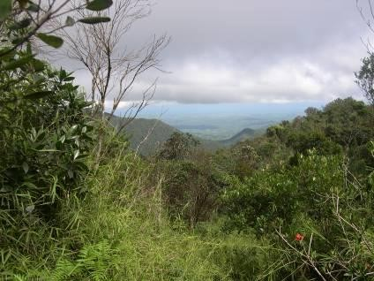
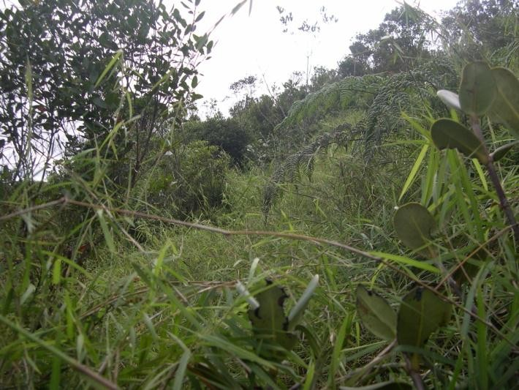
Parque Nacional Pico Cristal
Pinares
matorrales y pinares

Slide 26
Reserva Ecológica
Áreas terrestres, marinas o una combinación de ambas, en estado natural o seminatural, debe proteger la integridad ecológica de ecosistemas o parte de ellos, de importancia internacional, regional o nacional y manejada principalmente con fines de conservación de ecosistemas
Pueden contener ecosistemas o parte de ellos poco alterados.

Slide 27
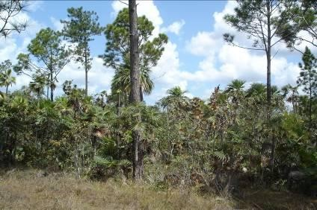
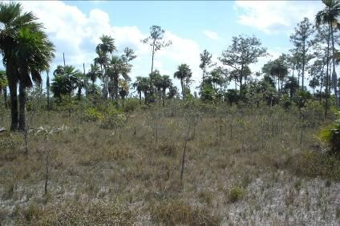
Reserva Ecológica
Los Indios, Isla de la Juventud
Pinares
Sabanas

Slide 28

Reserva Ecológica
Yunque de Baracoa, bosques pluviales

Slide 29


Reserva Ecológica Alturas de Banao
Bosque semideciduo, Tetas de Juana
Bosque semideciduo y
vegetación de mogotes, Las Llanadas

Slide 30
Elemento Natural Destacado
Área protegida que contiene una o más características naturales de valor destacado o excepcional, que por su rareza y cualidades se maneja para conservarlas.

Slide 31

Elemento Natural Destacado Dunas de Cayo Guillermo

Slide 32
Reserva Florística Manejada
Área natural o seminatural que necesita intervenciones activas de manejo para lograr la protección y el mantenimiento de complejos naturales o ecosistemas, que garanticen la existencia y el buen desarrollo de determinadas comunidades vegetales o especies florísticas

Slide 33


Reserva Florística Manejada (Mayabeque)
Lomas de Galindo
Boca de Canasí

Slide 34

Reserva Florística Manejada
Cubanacán, Villa Clara

Slide 35
Refugio de fauna
Área terrestre, marina o la combinación de ambas, donde la protección y el manejo de los habitat o especies es esencial para la subsistencia de poblaciones de fauna silvestre migratoria o residente de significación.
No son siempre totalmente naturales, puede existir actividad humana vinculada al manejo y conservación de sus recursos

Slide 36



Refugio de Fauna Cayo Santa María
Matorral xeromorfo costero
Bosque siempreverde microfilo

Slide 37
Paisaje Natural Protegido
Área terrestre, marina o una combinación de ambas, en estado natural o seminatural, manejada principalmente con fines de protección y mantenimiento de condiciones naturales, servicios medioambientales y desarrollo del turismo sostenible.
En territorios de interés ecológico, ambiental y turístico, que facilitan procesos ecológicos como corredores biológicos, mantener la pureza del aire y el agua, proteger contra la erosión y mantenimiento de valores naturales estéticos

Slide 38


Paisaje Natural Protegido Cordillera de la Gran Piedra
Bosque pluvial nublado
Bosque pluvial nublado

Slide 39

Paisaje natural protegido
Escaleras de Jaruco Mayabeque

Slide 40
Área Protegida de Recursos Manejados
Área terrestre, marina o una combinación de ambas, que contiene sistemas naturales o seminaturales y su manejo se realiza para garantizar la protección y el mantenimiento de la diversidad biológicas y proporcionar un uso sostenible de productos naturales y servicios locales o nacionales.

Slide 41


Área Protegida de Recursos Manejados Mil Cumbres
Pan de Guajaibón, mogotes
Cajálbana, pinares ycuabales

Slide 42


Área Protegida de Recursos Manejados Sur de la Isla de la Juventud
Bosque semideciduo
Costa arenosa

Slide 43


Reserva Ecológica
El Salón, Sierra del Rosario
Bosques semideciduos
Sabanas y cultivos

Slide 44
Áreas del SNAP que tienen reconocimiento internacional
Reservas de la Biosfera 6 : Guanahacabibes, Sierra del Rosario, Ciénaga de Zapata, Buenavista, Baconao y Cuchillas del Toa.
Sitios de Patrimonio de la Humanidad 2: PN Desembarco del Granma y PN Alejandro de Humboldt.
Sitios Ramsar 6: Ciénaga de Lanier y el sur de la isla de la Juventud, Ciénaga de Zapata, Río Máximo- Camagüey, Gran Humedal del norte de Ciego de Ávila, Delta del Cauto, Buenavista.

Slide 45
Sitios Ramsar
Convención de Ramsar es relativa a los humedales de importancia internacional especialmente como hábitat de aves acuáticas.
Recibe ese nombre por la ciudad de Irán en que fue adoptada en 1971 y surga por la preocupación por la disminución de aves acuáticas y sus hábitat.

Slide 46


Slide 47
Reservas de la Biosfera
AP de reconocimiento internacional
Zonas que pertenecen a ecosistemas terrestres o costeros, reconocidas por la UNESCO para fomentar y mostrar la relación equilibrada entre la humanidad y el medio ambiente.
Constituyen una Red Mundial que tienen en común la búsqueda de soluciones para conciliar la conservación de la diversidad biológica con el uso sostenible, en cuyo seno se promueve el intercambio de información, experiencia y personal científico

Slide 48
Reservas de la Biosfera
Presentan tres funciones básicas:
conservación de paisajes, ecosistemas, especies y diversidad genética.
fomentar el desarrollo humano y económico, ecológico y culturalmente sostenible.
apoyar las investigaciones científicas, la formación y la educación con relación a la conservación y el desarrollo sostenible.
Ellas a su vez encierran áreas protegidas con otras categorías de manejo.

Slide 49
Reservas de la Biosfera
Se reconocen para Cuba seis:
Sierra del Rosario
Península de Guanahacabibes
Cuchillas del Toa
Baconao
Ciénaga de Zapata
Buenavista

Slide 50

Reservas de la biosfera en Cuba

Slide 51


GUANAHACABIBES RESERVA DE LA BIOSFERA

Slide 52
PENÍNSULA DE GUANAHACABIBES
Sus aguas circundantes poseen notable riqueza pesquera y la costa, rica en fauna, alberga áreas naturales protegidas.
Aunque de carácter aislado por sus valiosos recursos naturales constituye una de las Reservas de la Biosfera. que
En actualidad es una zona casi despoblada, pero fue una de las áreas con mayor densidad de asentamientos indígenas con anterioridad a la llegada de Cristóbal Colón en 1494.
Su posición marginal y la densidad de su vegetación la convirtió en refugio de esclavos cimarrones.

Slide 53


Guanahacabibes Reserva de la Biosfera
Bosques siempreverdes
Matorrales costeros

Slide 54


Sierra del Rosario Reserva de la Biosfera
Comunidad Las Terrazas
Bosque siempreverde mesofilo

Slide 55


Slide 56


RESERVA DE LA BIOSFERA
CIÉNAGA DE ZAPATA
MAYOR HUMEDAL DEL CARIBE INSULAR

Slide 57


Ciénaga de Zapata Reserva de la Biosfera

Slide 58


CIÉNAGA DE ZAPATA
Laguna del Tesoro

Slide 60



Buenavista Reserva de la Biosfera
Bosque semideciduo mesofilo

Slide 61

CUCHILLAS DEL TOA RESERVA DE LA BIOSFERA

Slide 62

CUCHILLAS DEL TOA RESERVA DE LA BIOSFERA
SALTO FINO

Slide 63

Sitios Ramsar Gran Humedal del norte de Ciego de Ávila

Slide 64
Patrimonio
Concepto moderno que procede del derecho romano que define “patrimonium” como bien heredado que se transmite de padres a hijos.
Se refiere a bienes tangibles e intangibles que se heredan por una persona, un grupo de personas o la sociedad en su conjunto.
El patrimonio de una nación incluye los recursos humanos, económicos, sus valores culturales y naturales.

Slide 65
PATRIMONIO DE LA HUMANIDAD
Los sitios declarados pueden ser culturales o naturales. Pero todos son ejemplos únicos y han sido seleccionados por su importancia para la historia humana.
Además, cualquier paraje debe responder al valor de autenticidad y asegurar su conservación para ser inscrito como Patrimonio de la Humanidad

Slide 66
Patrimonio Natural:
Monumentos naturales constituidos por formaciones físicas y biológicas o por grupos de esas formaciones que tengan un valor universal excepcional desde el punto de vista estético o científico.
Formaciones geológicas y fisiográficas y las zonas estrictamente delimitadas que constituyan el hábitat de especies animal y vegetal amenazadas, que tengan un valor universal excepcional desde el punto de vista estético o científico.
Los lugares naturales o zonas naturales estrictamente delimitadas, que tengan un valor universal excepcional desde el punto de vista de la ciencia, de la conservación o de la belleza natural.

Slide 67
Patrimonio Cultural:
Los monumentos: son obras arquitectónicas, de escultura o de pintura monumentales, elementos o estructuras de carácter arqueológico, inscripciones, cavernas y grupos de elementos, que tengan un valor universal excepcional desde el punto de vista de la historia, del arte o de la ciencia.
Los conjuntos: grupos de construcciones, aisladas o reunidas, cuya arquitectura, unidad e integración en el paisaje les dé un valor universal excepcional desde el punto de vista de la historia, del arte o de la ciencia.
Los lugares: obras del hombre u obras conjuntas del hombre y la naturaleza, así como las zonas, incluidos los lugares arqueológicos que tengan un valor universal excepcional desde el punto de vista histórico, estético, etnológico o antropológico.

Slide 68
Cuba atesora 12 Patrimonios de la Humanidad
La Habana Vieja y su sistema de fortificaciones coloniales. 1982.
Trinidad y Valle de los Ingenios. 1988.
Castillo del Morro San Pedro de la Roca. 1997.
Parque Nacional Desembarco del Granma. 1999.
Valle de Viñales. 1999
Paisaje arqueológico primeras plantaciones de café del sureste de Cuba. 2000.
Parque Nacional Alejandro de Humboldt. 2001.
Tumba francesa. 2008
Centro histórico urbano de Cienfuegos. 2005
Centro histórico ciudad de Camagüey. 2008
Rumba . 2016
Punto cubano. 2017

Slide 69

4
1
VI
III
IV
V
8
2
9
7
I 6
5 3
II
Sitios cubanos del Patrimonio Mundial.
Reservas de la Biosfera
Cuchillas del Toa.
Baconao.
Sierra del Rosario.
Guanahacabibes.
Ciénaga de Zapata.
Buenavista.
La Habana Vieja y sus sistemas de Fortificaciones.1982
Trinidad y el Valle de los Ingenios. 1988
El Castillo de San Pedro de la Roca. Stgo de Cuba 1997
El Valle de Viñales. 1999
El Parque Desembarco del Granma. 1999
De las primeras plantaciones de Café. Stgo de Cuba 2000
Parque Nacional Alejandro de Humboldt. 2001
Centro histórico urbano de Cienfuegos .2005
Centro histórico ciudad de Camagüey .2008

Slide 70


PARQUE NACIONAL VIÑALES
PAISAJE CULTURAL PATRIMONIO DE LA HUMANIDAD

Slide 71

Mural de la Prehistoria en Viñales

Slide 73



Slide 74

VILLA DE TRINIDAD
PATRIMONIO DE LA HUMANIDAD

Slide 75

VALLE DE LOS INGENIOS PATRIMONIO DE LA HUMANIDAD

Slide 76

VALLE DE LOS INGENIOS PATRIMONIO DE LA HUMANIDAD

Slide 77


CENTRO HISTÓRICO URBANO DE CIENFUEGOS
PATRIMONIO CULTURAL DE LA HUMANIDAD

Slide 78



CENTRO HISTÓRICO CIUDAD DE CAMAGÜEY PATRIMONIO CULTURAL DE LA HUMANIDAD

Slide 79

FORTALEZA LA ESTRELLA SANTIAGO DE CUBA PATRIMONIO CULTURAL DE LA HUMANIDAD

Slide 80



PARQUE ALEJANDRO DE HUMBOLTD
PATRIMONIO NATURAL DE LA HUMANIDAD

Slide 81


PAISAJE ARQUEOLÓGICO PRIMERAS PLANTACIONES DE CAFÉ DEL SURESTE DE CUBA

Slide 82


PARQUE NACIONAL DESEMBARCO DEL GRANMA

Slide 83


Slide 84


LA HABANA VIEJA Y SU SISTEMA DE FORTIFICACIONES.
PATRIMONIO CULTURAL DE LA HUMANIDAD

Slide 85

PLAZA VIEJA
CENTRO HISTÓRICO DE LA HABANA VIEJA

Slide 86

El tipo de baile, canto y percusión llamado Tumba Francesa (literalmente, tambor francés) que llegó a Cuba con los esclavos haitianos
TUMBA FRANCESA
PATRIMONIO DE LA HUMANIDAD

Slide 87


La rumba surgió antaño en barrios marginados de algunas ciudades como La Habana y Matanzas, así como en las proximidades de algunos puertos y en poblados rurales.
RUMBA
PATRIMONIO DE LA HUMANIDAD

Slide 88



Los guajiros cubanos utilizan esta manifestación poética y musical en tonadas o melodías, acompañadas por la voz de una persona que canta composiciones en décimas, improvisadas o aprendidas.
PUNTO CUBANO
PATRIMONIO DE LA HUMANIDAD

Slide 89




PROGRAMA DE EDUCACIÓN AMBIENTAL EN LA RB SIERRA DEL ROSARIO

Slide 90



Elementos de señalización y Educación Ambiental
Parque Nacional
Desembarco del Granma

Slide 91

Elementos de señalización y Educación Ambiental
Parque Nacional Desembarco del Granma

Slide 92
Conservación del Patrimonio en Cuba.
14 parques nacionales, 25 reservas ecológicas, 7 regiones especiales de desarrollo sostenible y 6 reservas de la biosfera.
7 sitios inscriptos en la lista del Patrimonio Mundial.
Más de 400 monumentos registrados en la Comisión Nacional de Monumentos.
Centros del Patrimonio Cultural, museos, oficinas especializadas y comisiones que atienden el patrimonio cultural han sido creadas en el país.
300 Museos abiertos y visitados.

Slide 93
Bibliografía
Día Mundial del Suelo. Taller Sociedad Económica de Amigos del País (SEAP) Sección de Medio Ambiente. 5 de diciembre de 2014.
IV Panel Cambio Climático 2015. Sociedad Económica de Amigos del País (SEAP). 2015.
Diversos conocimientos de la actualidad sobre el medio ambiente globales y
cubanos. Sociedad Económica de Amigos del País (SEAP). 2015
La estrategia nacional para la diversidad biológica en Cuba. Implicaciones didácticas para la educación. IX Congreso Internacional Didáctica de las Ciencias.
Estrategia Ambiental Nacional 2016-2020. CITMA
Asamblea Nacional del Poder Popular. Ley 150 /2023 del Sistema de los Recursos Naturales y el Medio Ambiente. Republica de Cuba. 2023

